Slide 1
English around us
Unit 2

Slide 2
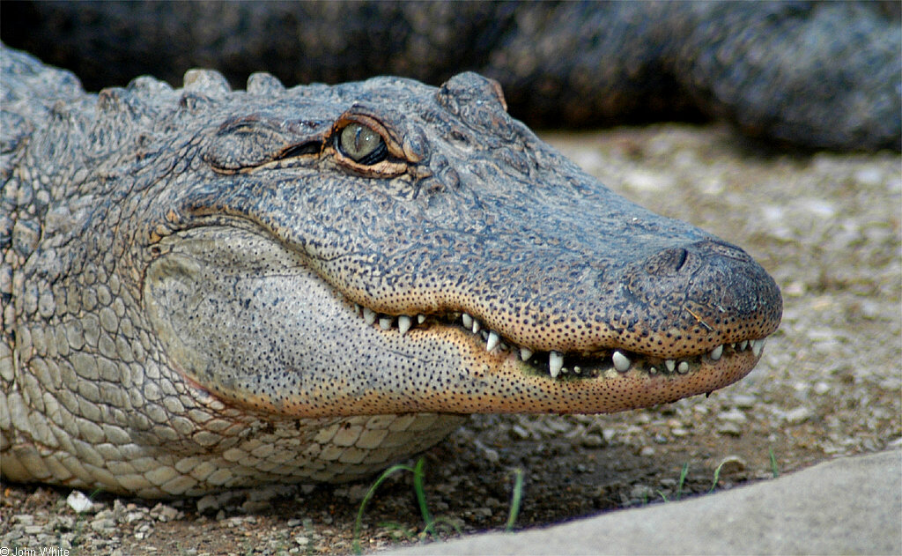
AN ALLIGATOR

Slide 3
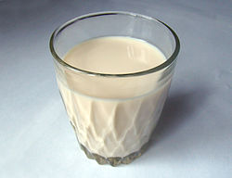
MILK

Slide 4
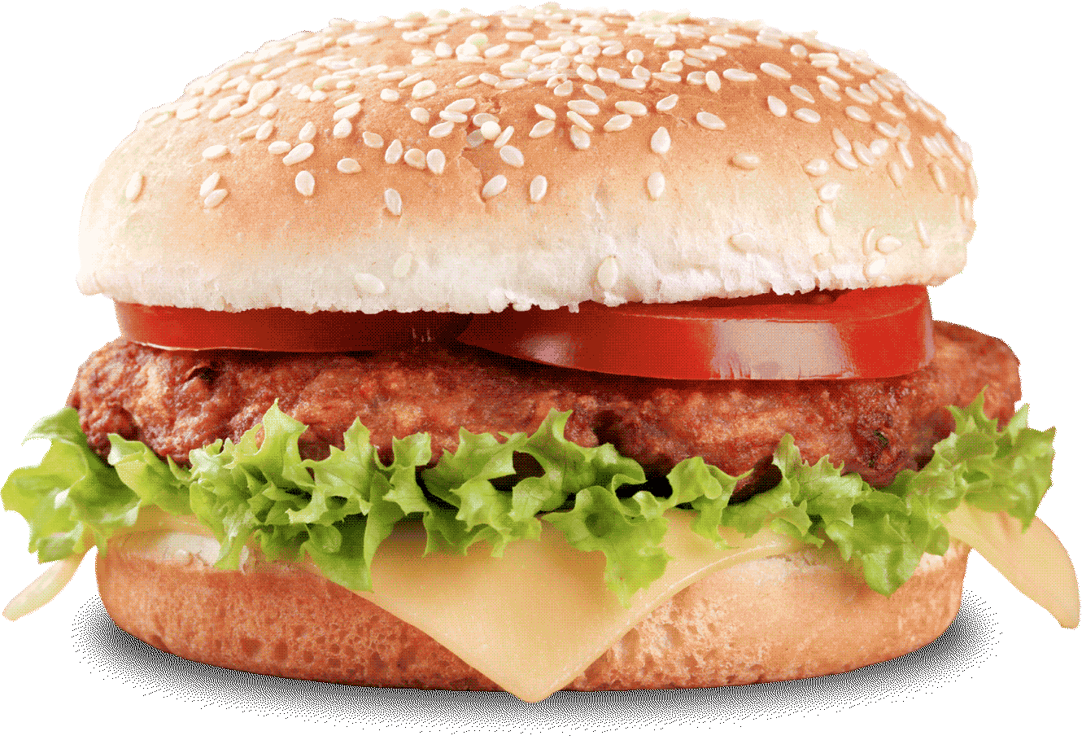
A HAMBURGER
Tato fotka od autora Neznámý autor s licencí CC BY-NC

Slide 5
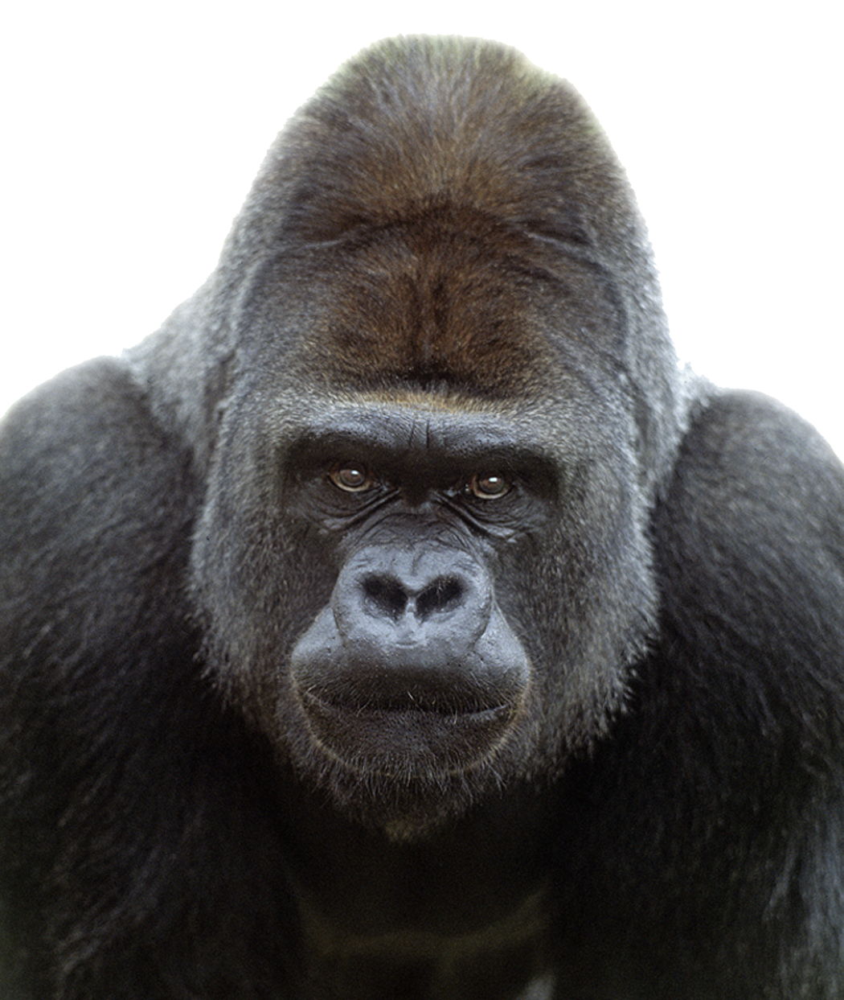
A GORILLA
Tato fotka od autora Neznámý autor s licencí CC BY-NC

Slide 6
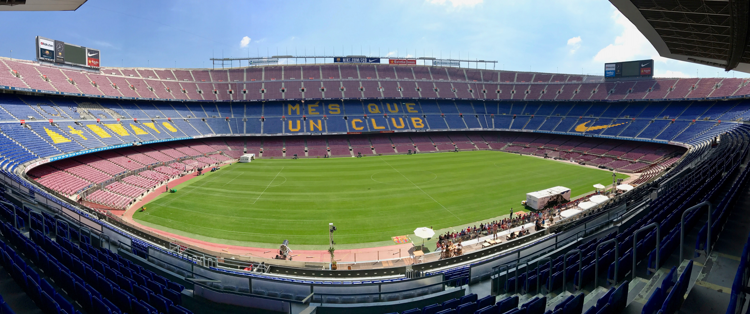
A STADIUM

Slide 7
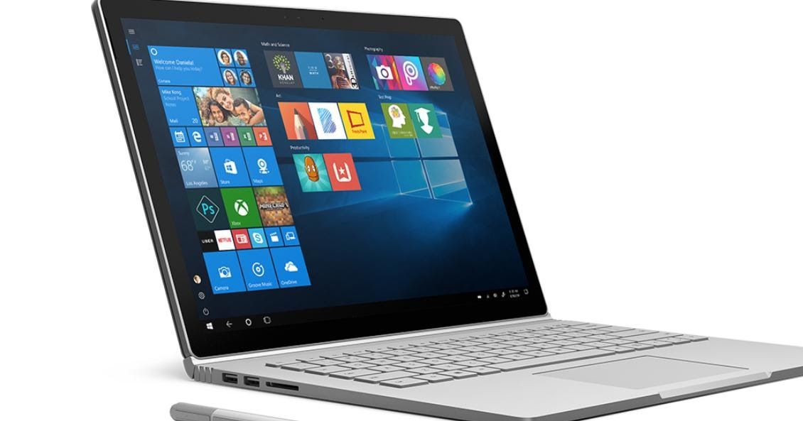
A COMPUTER

Slide 8
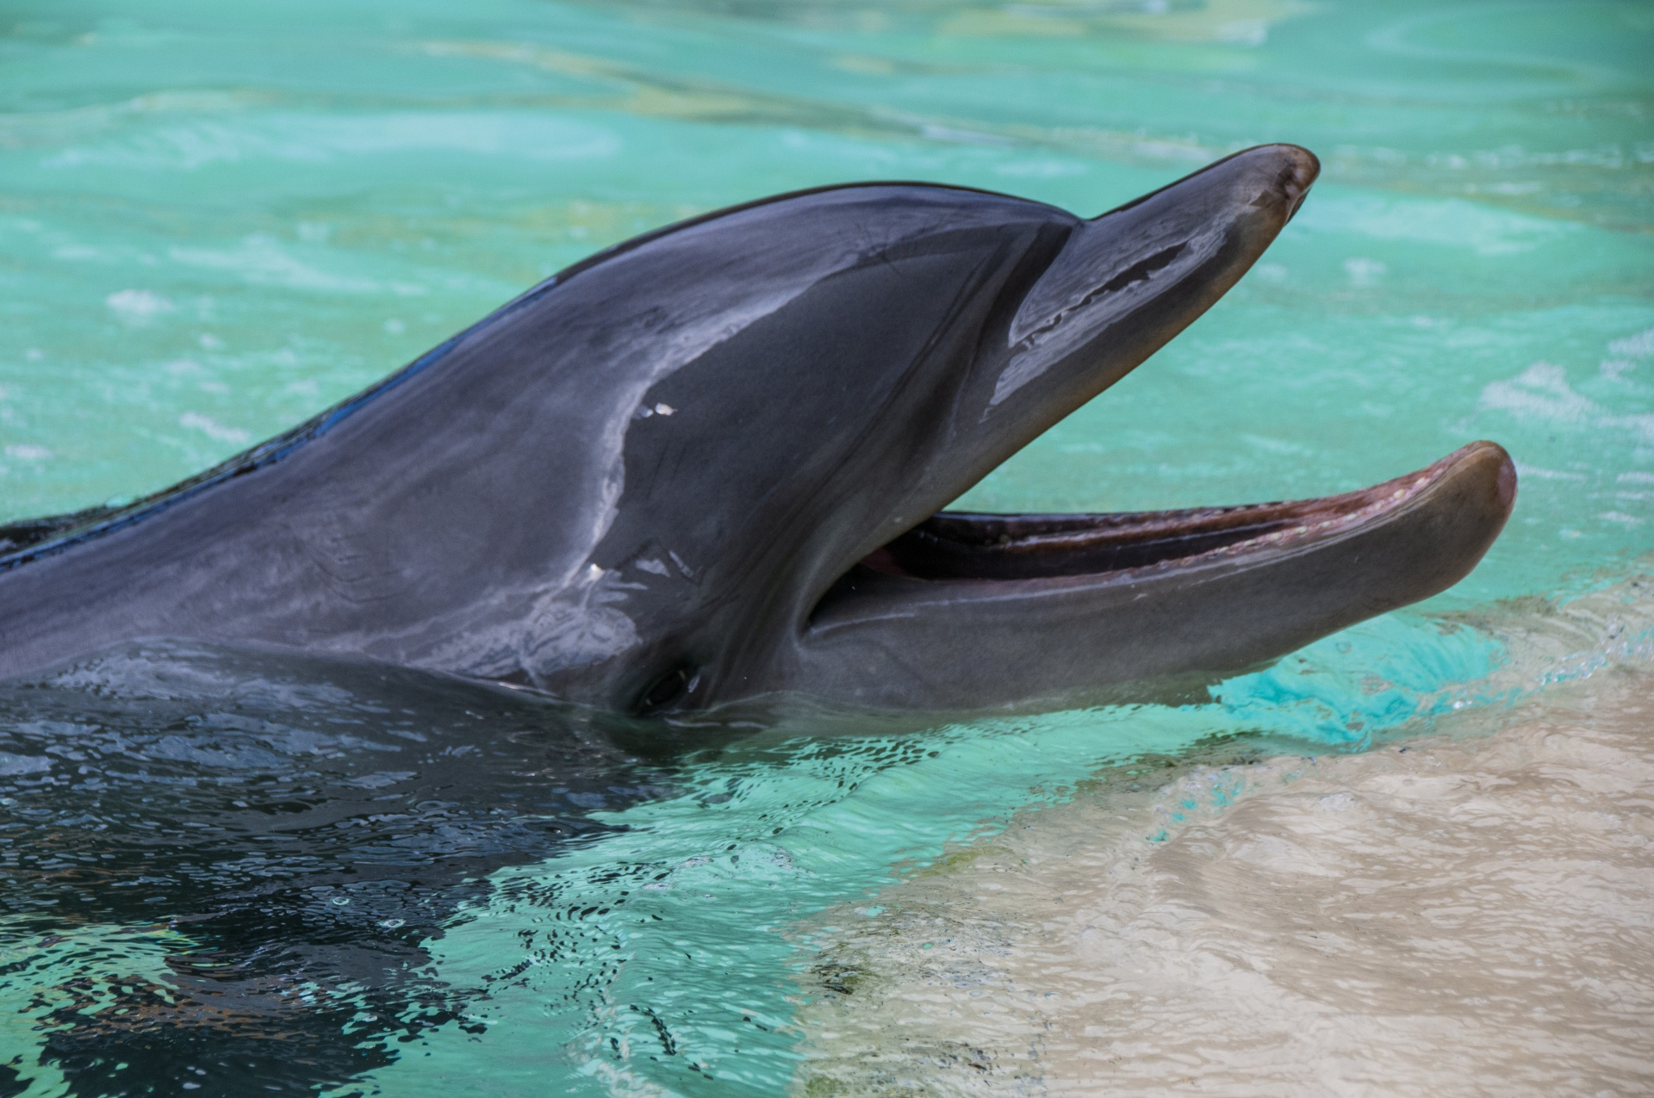
A DOLPHIN

Slide 9
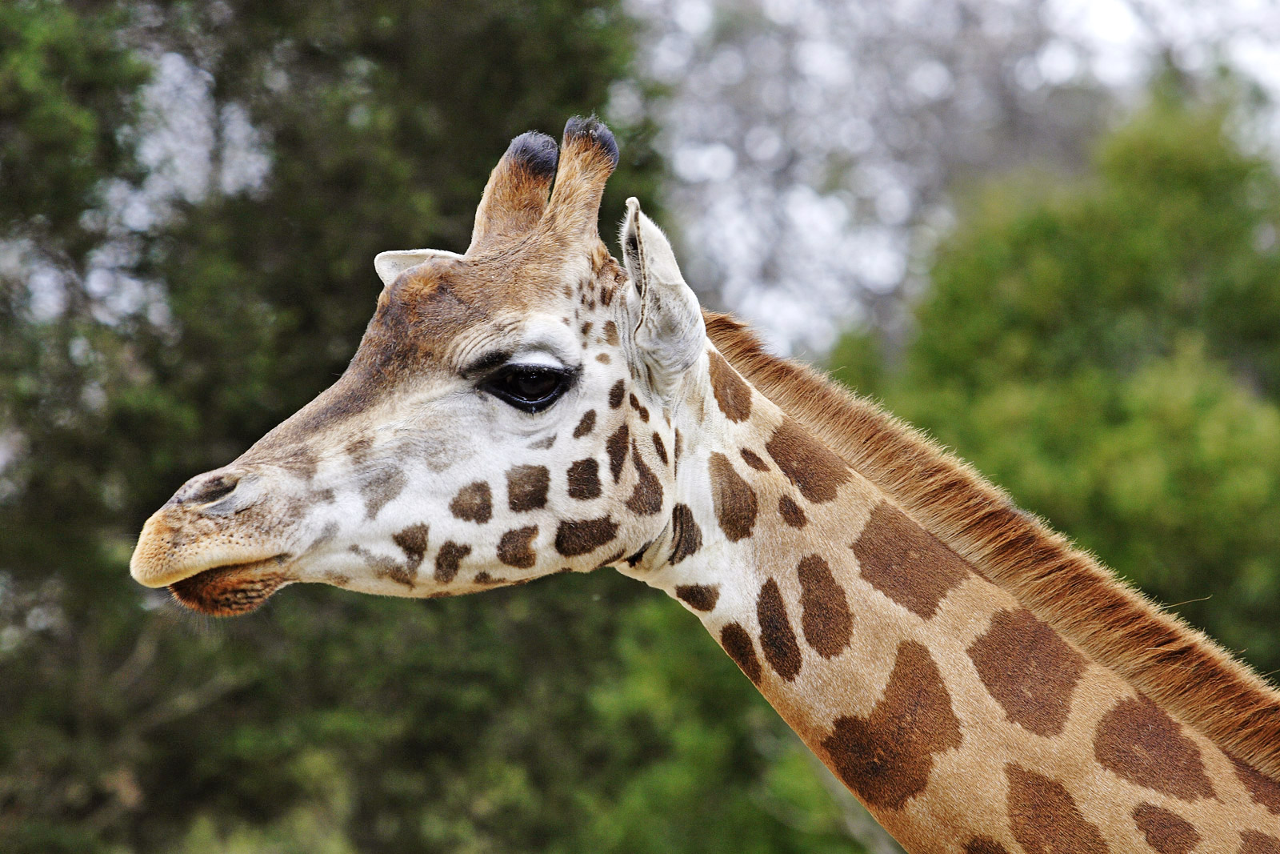
A GIRAFFE
Tato fotka od autora Neznámý autor s licencí CC BY-ND

Slide 10
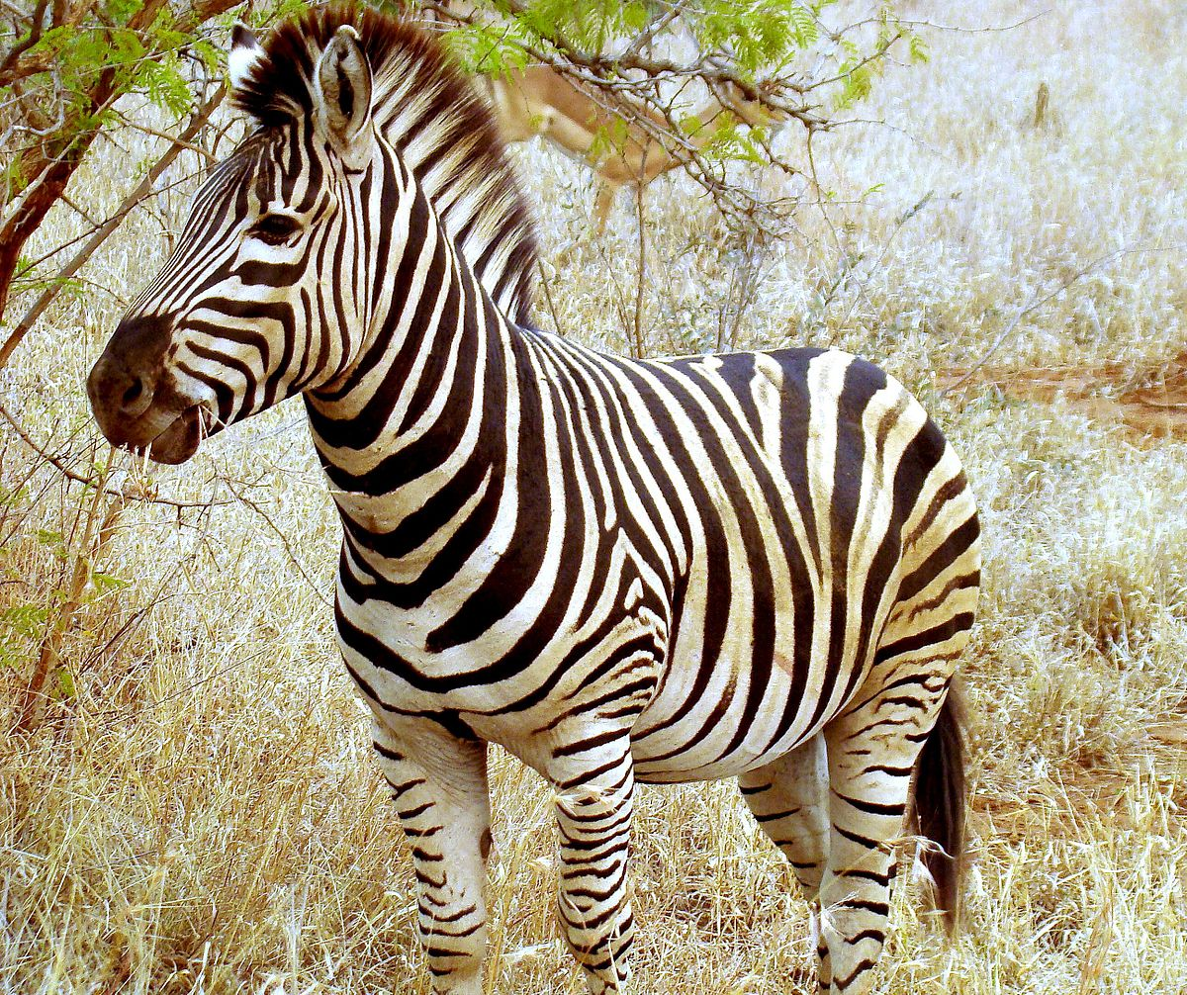
A ZEBRA

Slide 11
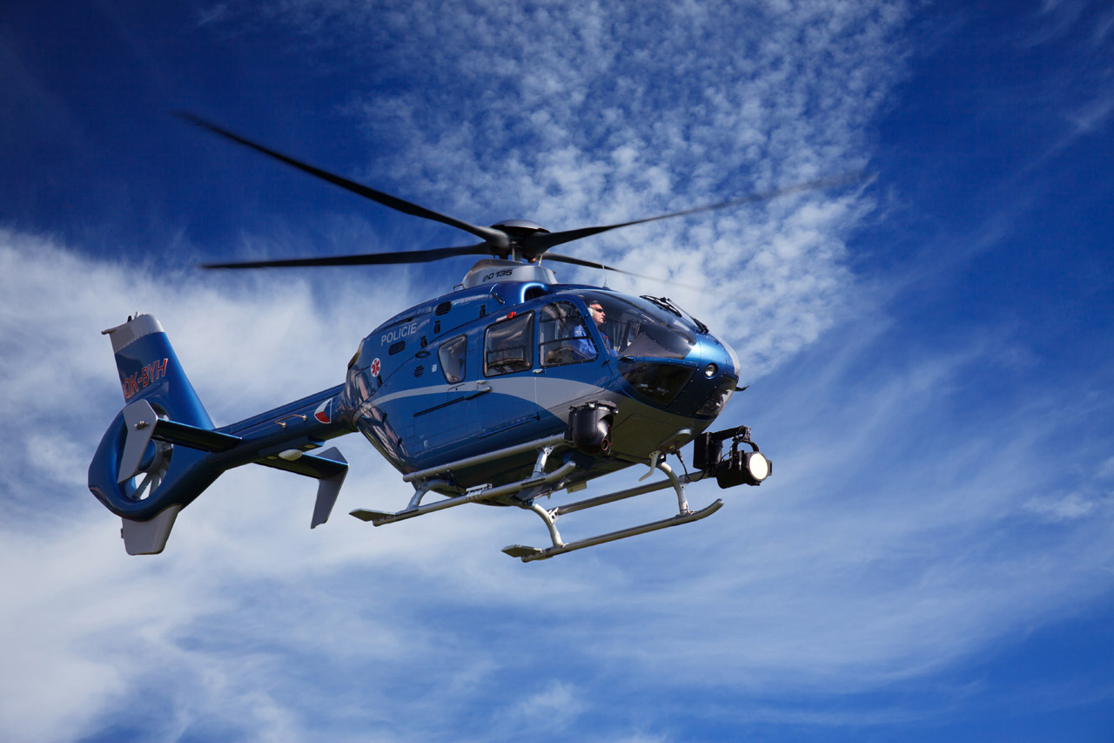
A HELICOPTER
Tato fotka od autora Neznámý autor s licencí CC BY-SA

Slide 12
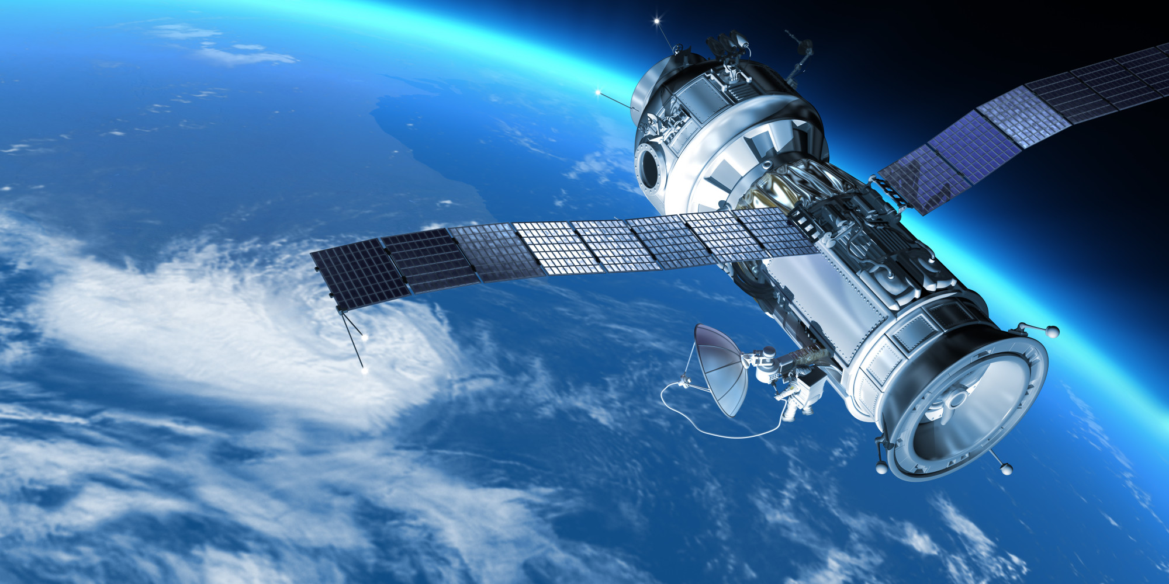
A SATELLITE

Slide 13
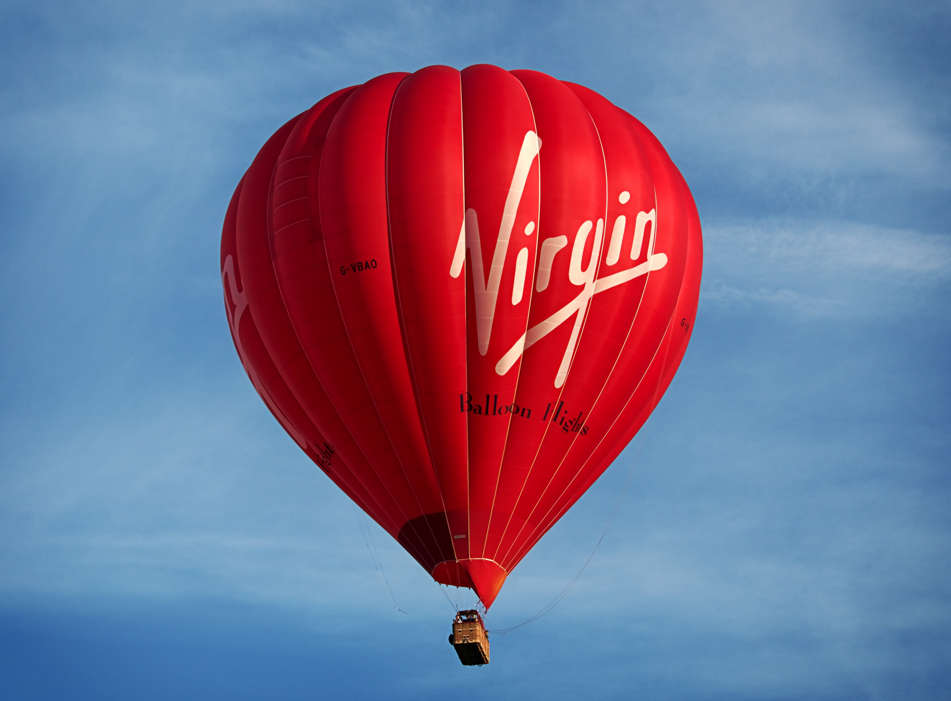
A BALLOON

Slide 14
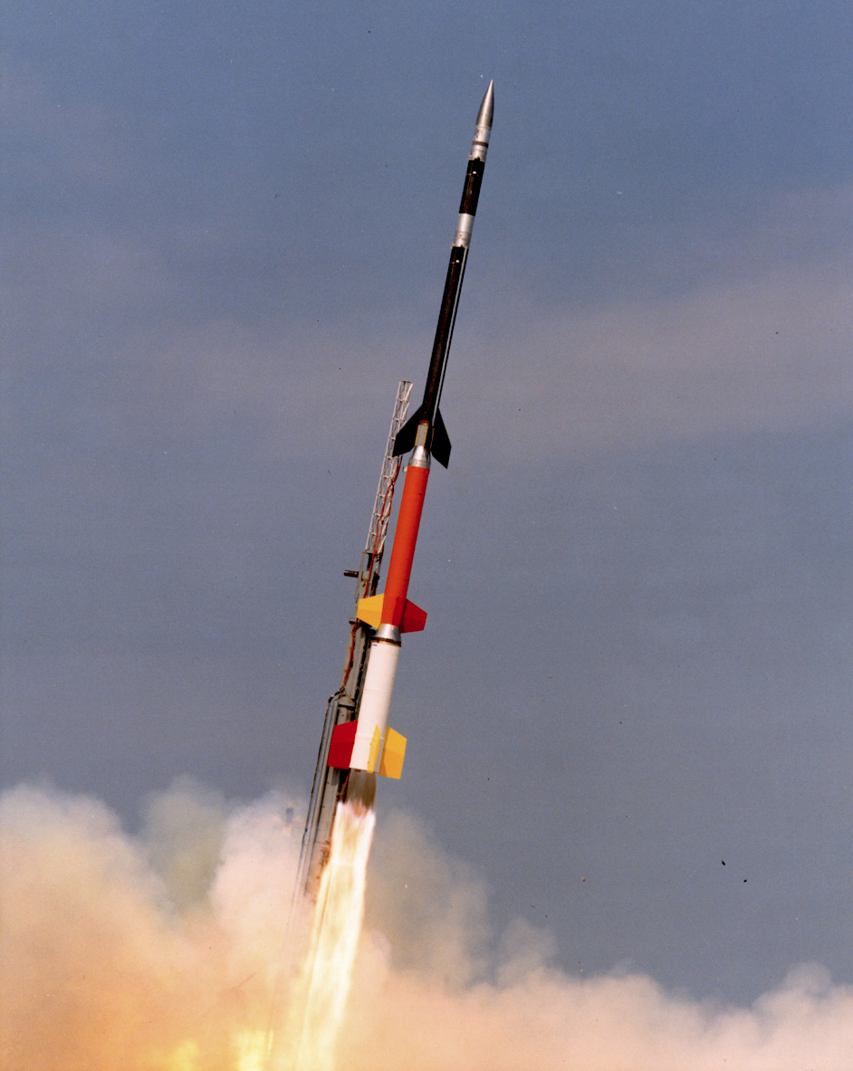
A ROCKET

Slide 15
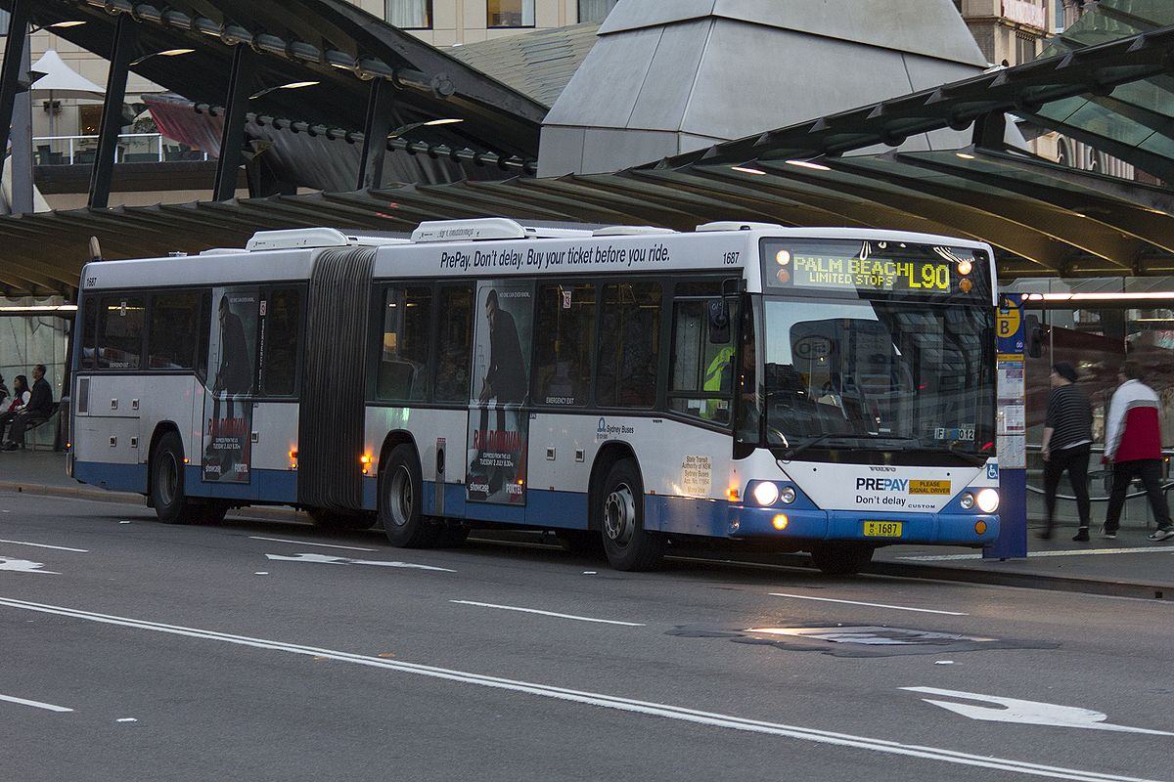
A BUS

Slide 16
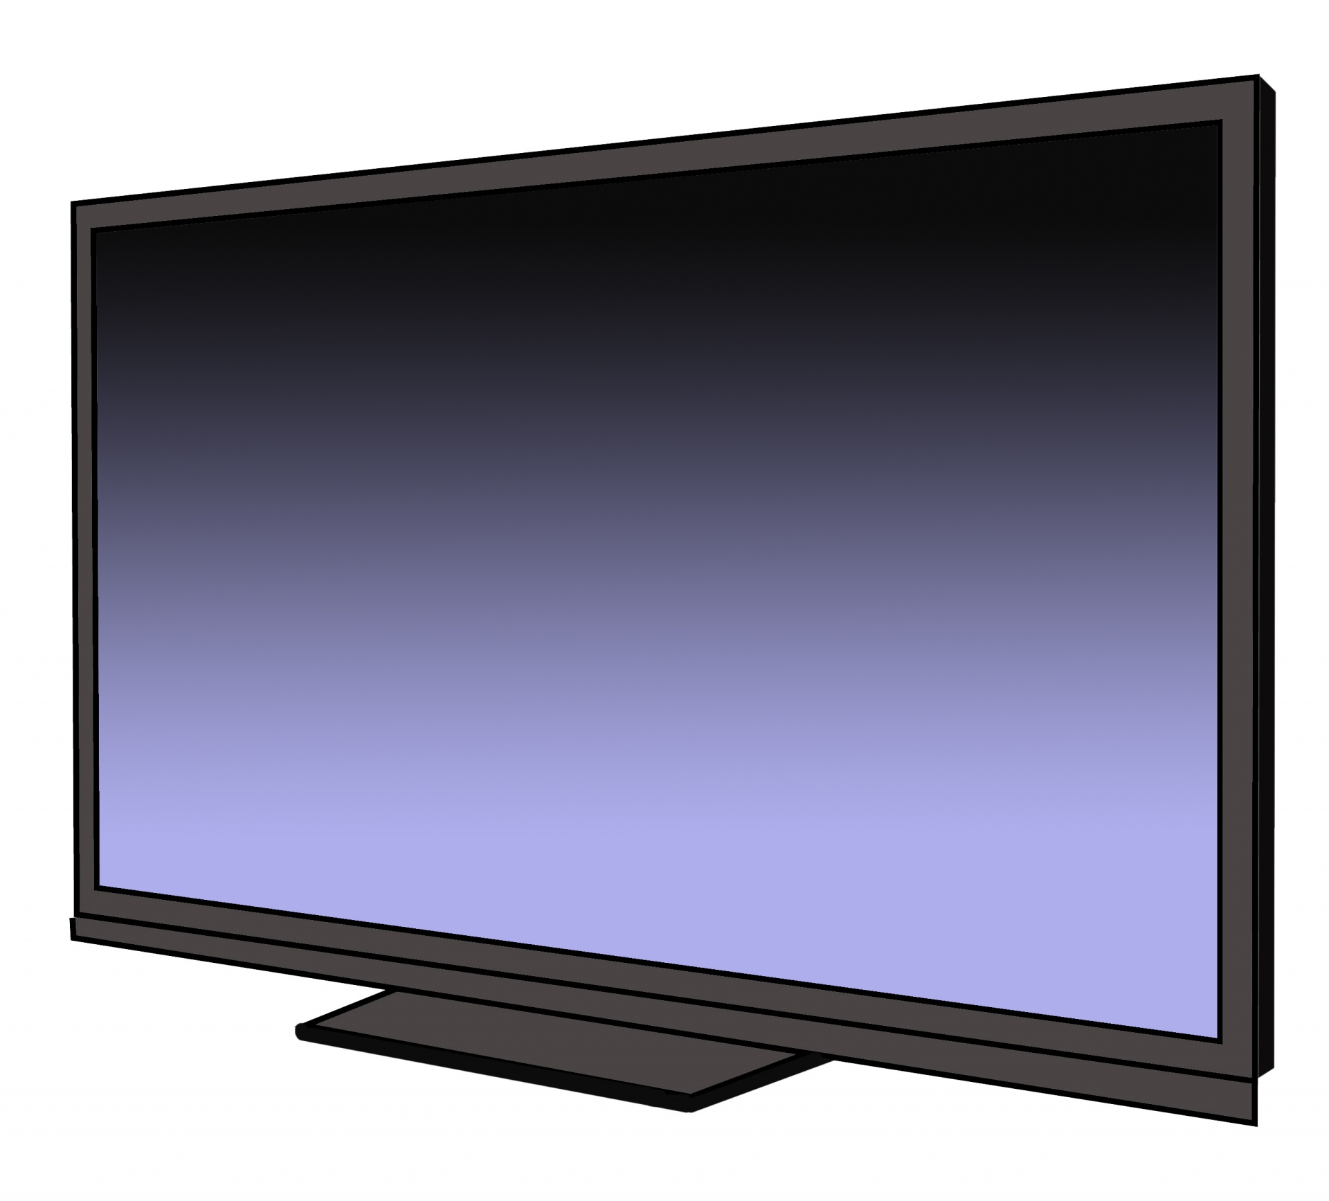
A TELEVISION

Slide 17
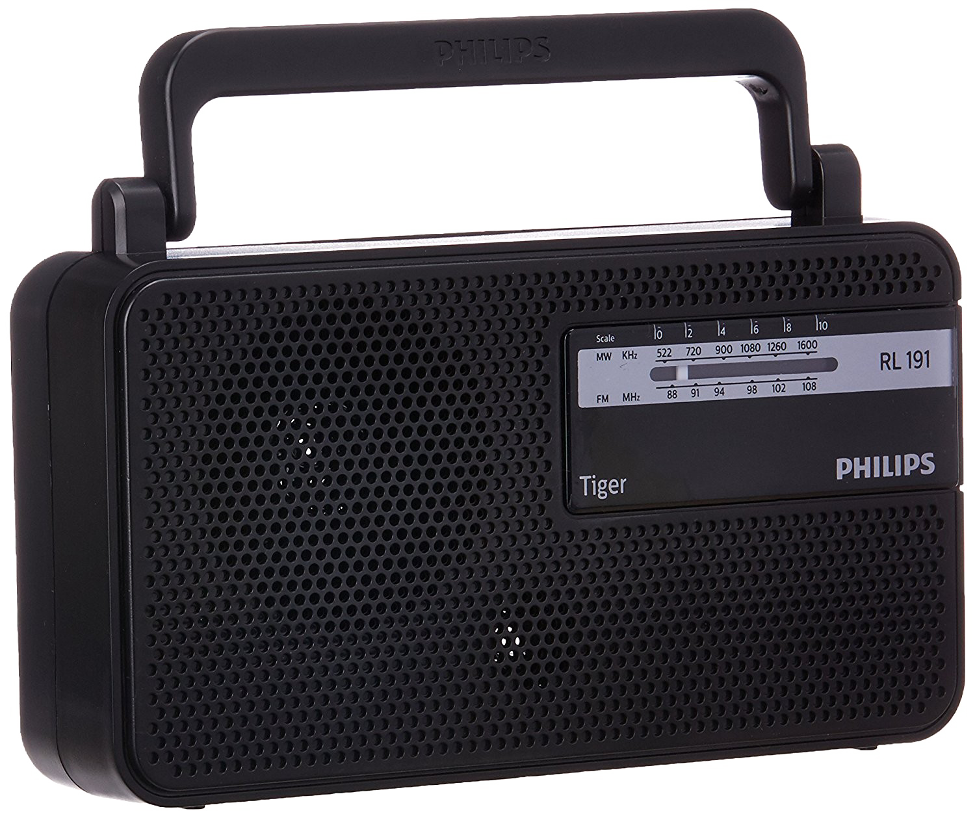
A RADIO

Slide 18
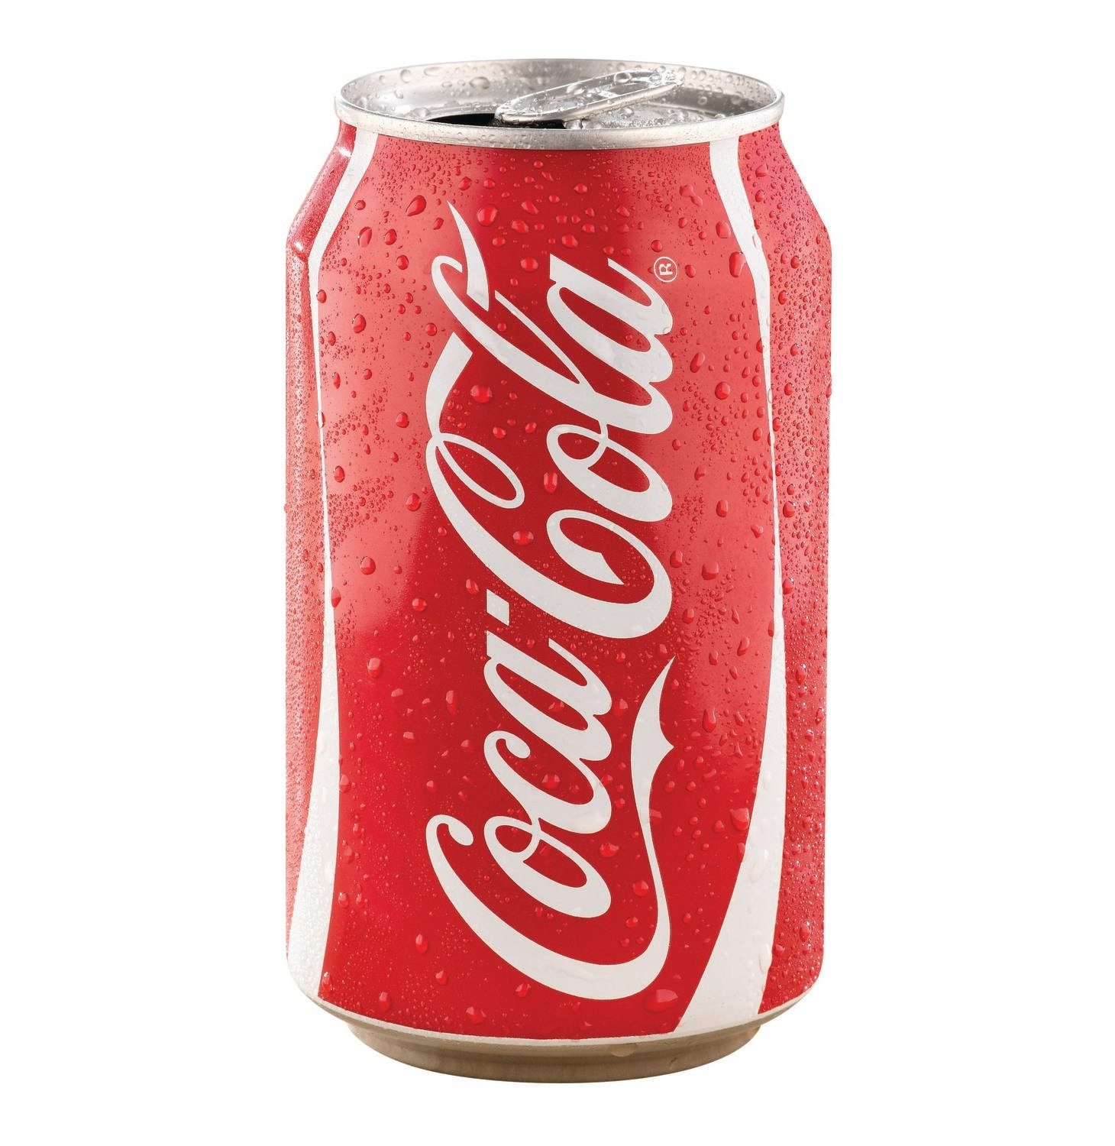
COCA COLA

Slide 19
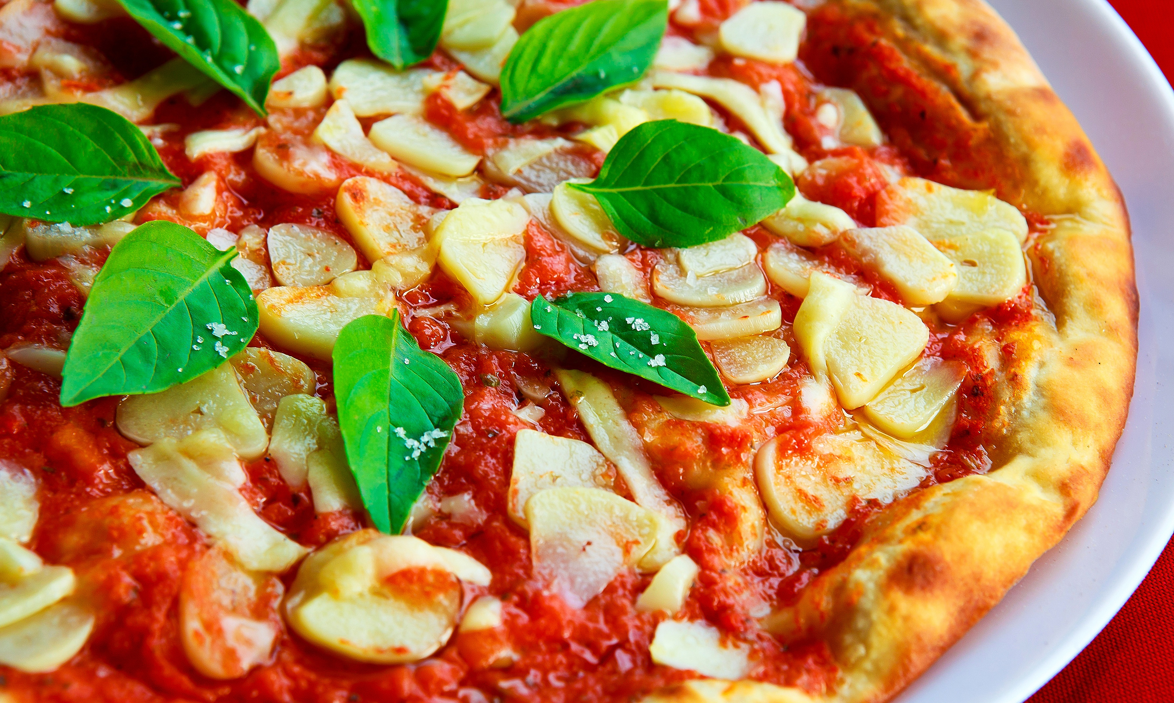
A PIZZA

Slide 20
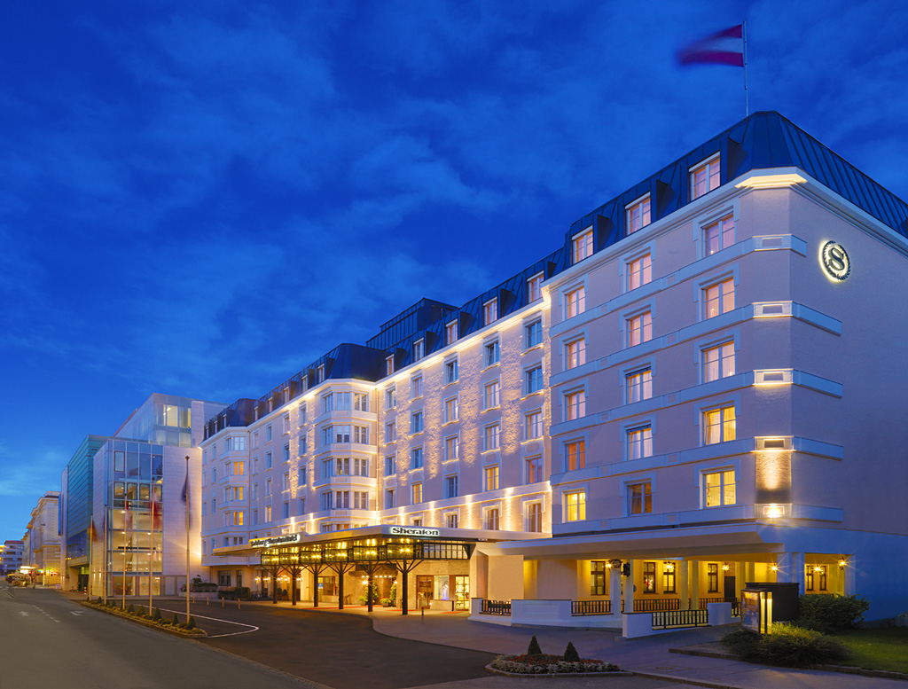
A HOTEL

Slide 21
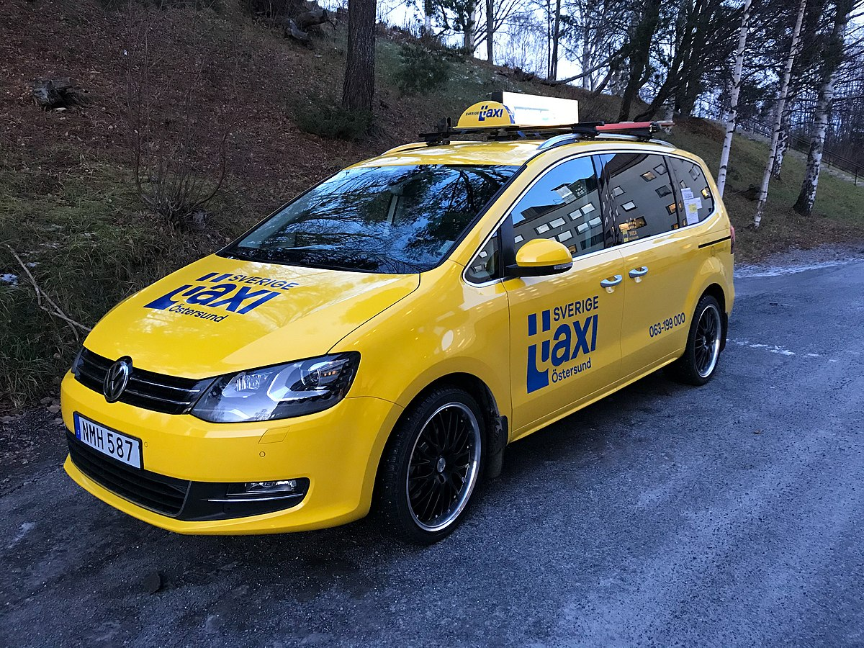
A TAXI
Tato fotka od autora Neznámý autor s licencí CC BY-SA

Slide 22
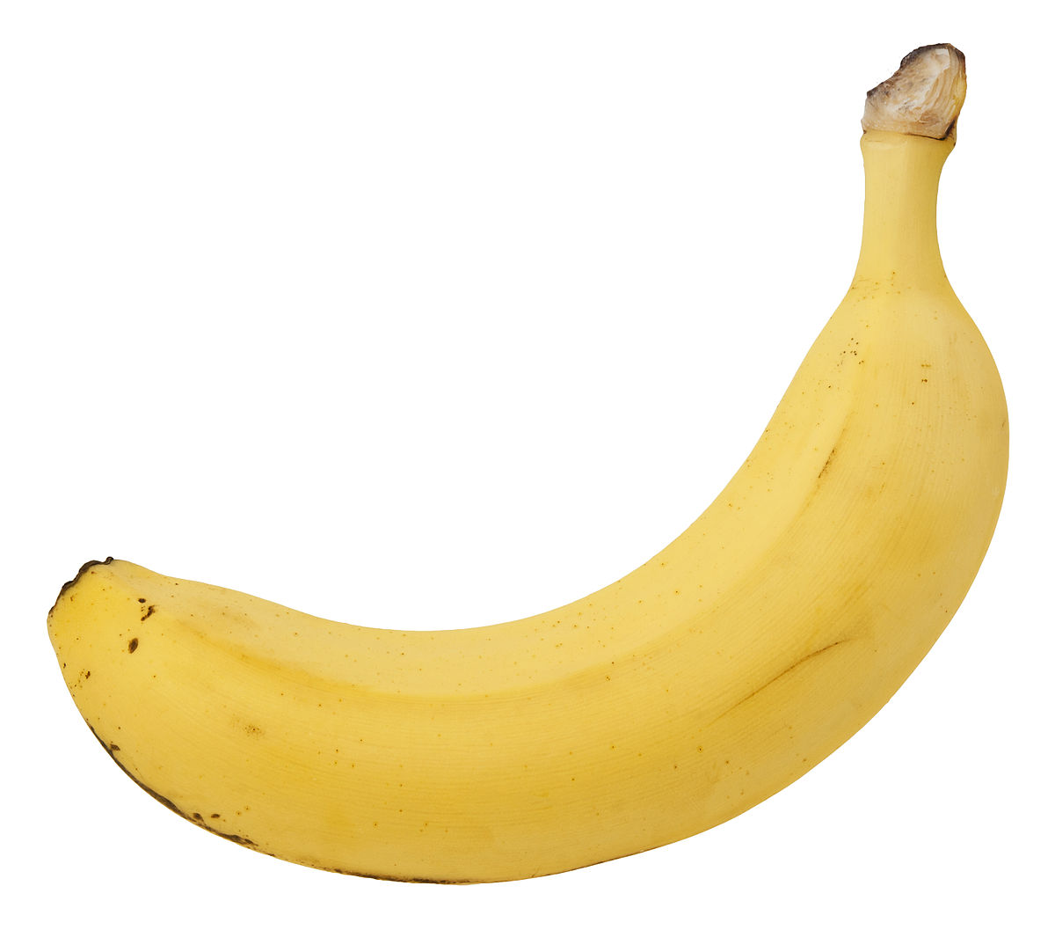
A BANANA

Slide 23
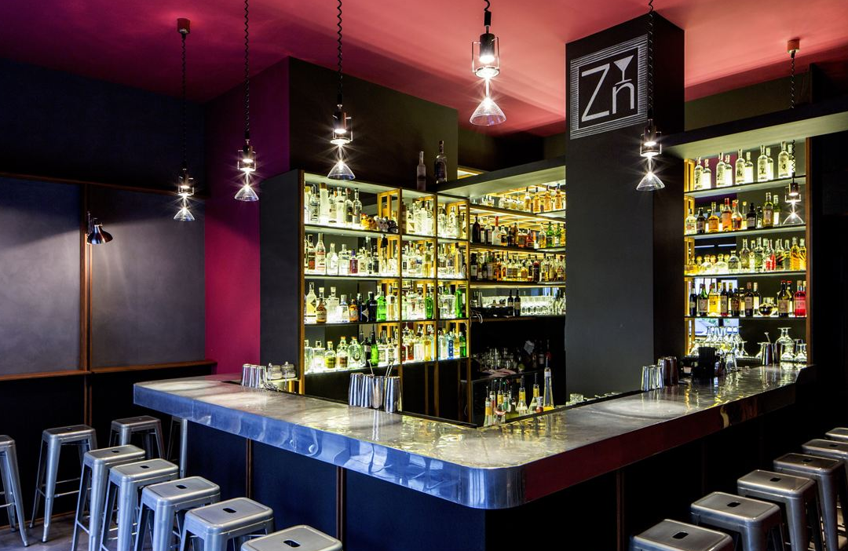
A BAR
Tato fotka od autora Neznámý autor s licencí CC BY-NC-ND

Slide 24
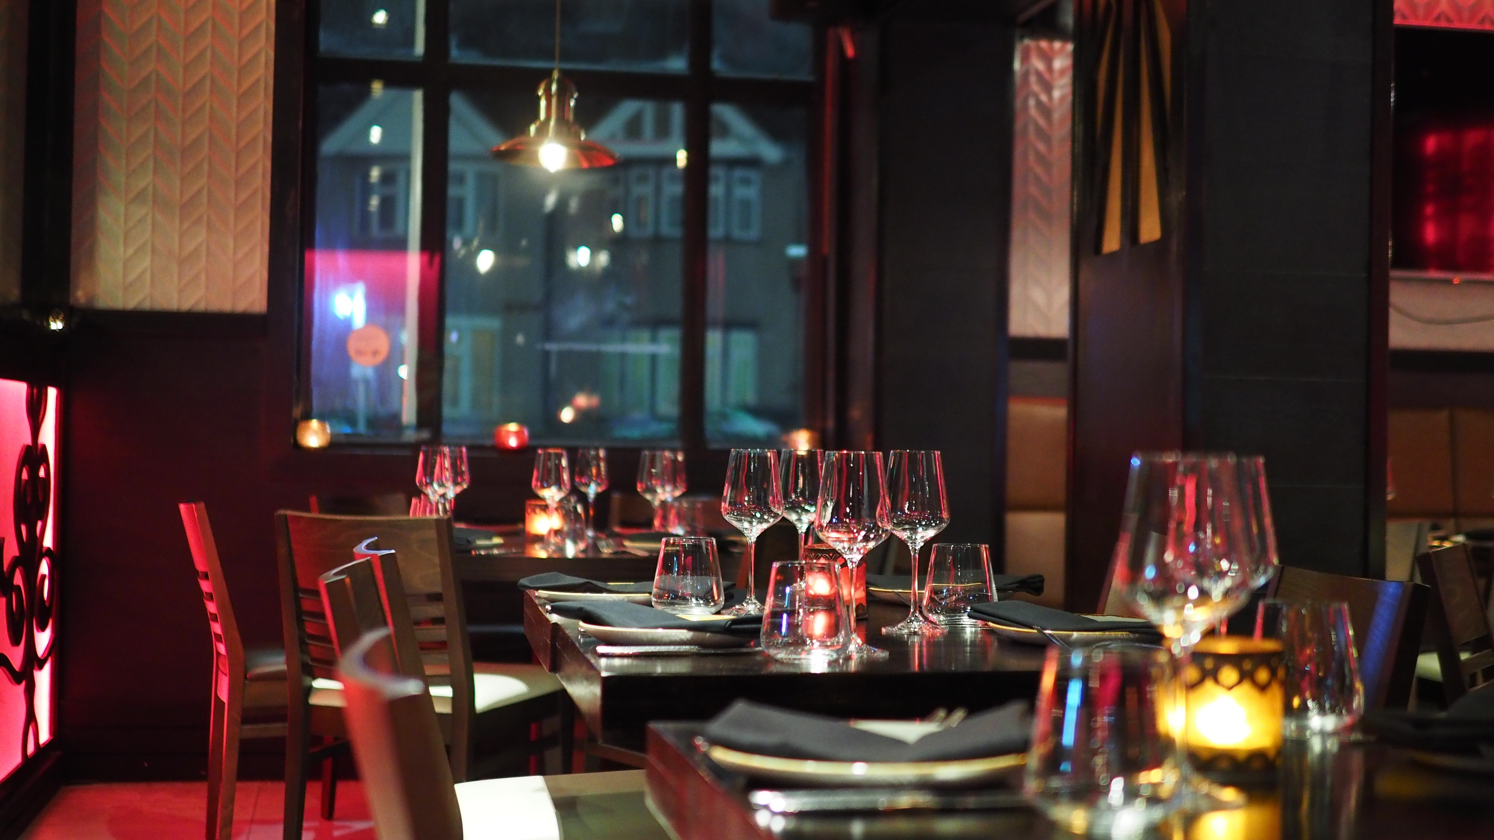
A RESTAURANT

Slide 25
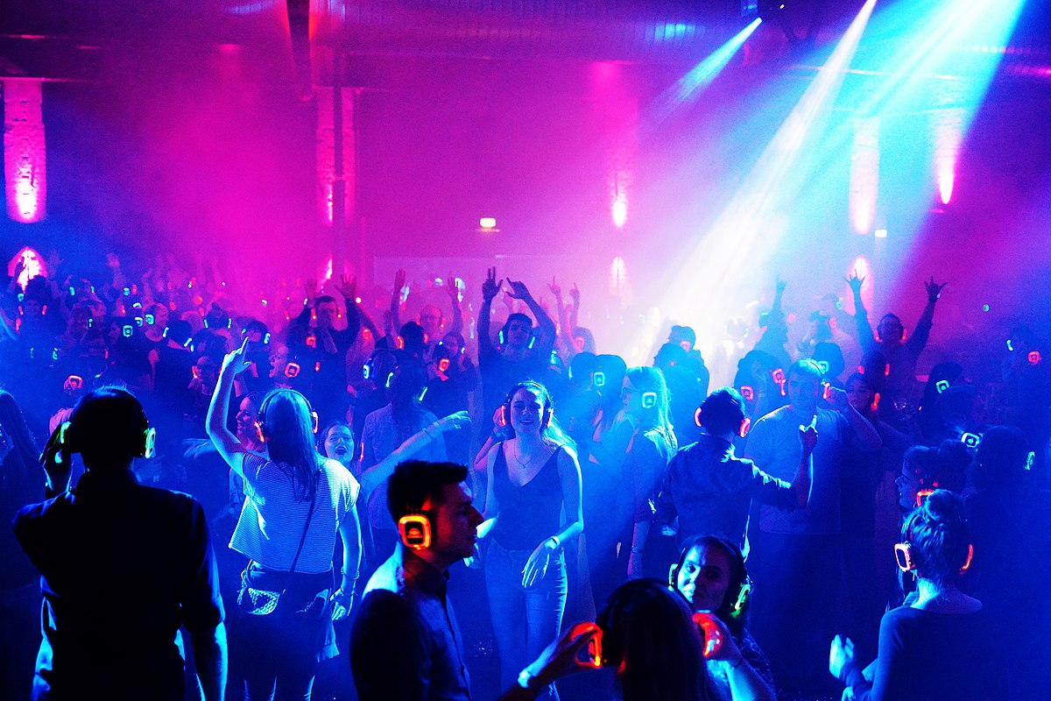
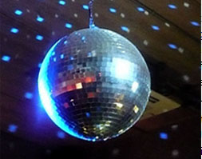
A DISCO
Tato fotka od autora Neznámý autor s licencí CC BY-SA

Slide 26
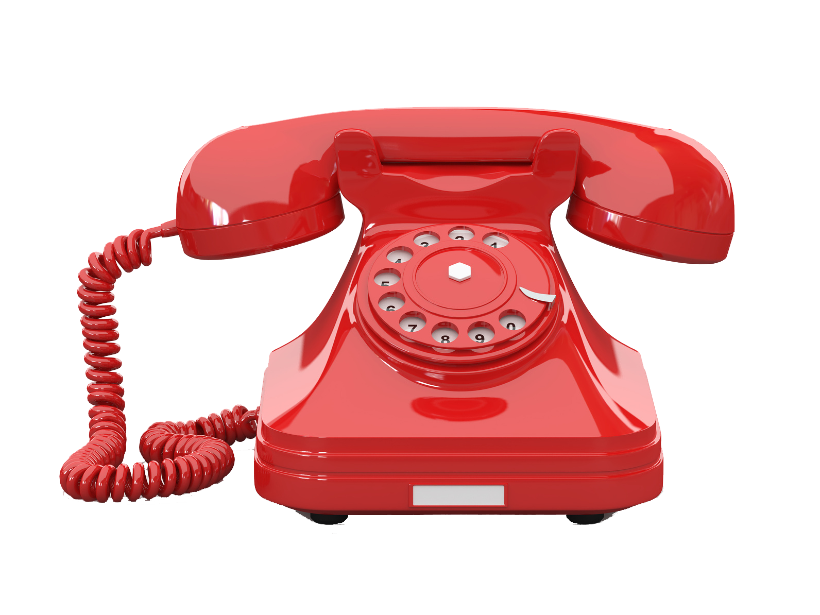
A TELEPHONE

